Slide 1
Перекази як види письмових робіт з розвитку зв'язного мовлення
У початковій школі переказ є важливим інструментом для розвитку зв’язного мовлення учнів. Цей вид роботи сприяє не лише відтворенню інформації, але й активізує мислення, увагу та пам'ять. Ефективне використання переказів у навчальному процесі вимагає розуміння їх різновидів та методики проведення.
Переказ – це відтворення змісту заслуханого або прочитаного тексту оповідання, поезії, твору чи будь-якої статті. Переказ – основна вправа з розвитку зв'язного мовлення в основі якої лежить відтворення змісту висловлювання і складання тексту за готовим матеріалом.

Slide 2
Сутність та значення переказу
Відтворення змісту
Розвиток мислення
Зв'язне мовлення
Переказ передбачає відтворення змісту тексту або прослуханого матеріалу. Це основний вид вправи для розвитку мовлення, де учні складають текст на основі готового матеріалу.
Перекази сприяють розвитку логічного мислення та аналітичних здібностей. Учні вчаться визначати ключові моменти, структурувати інформацію та відтворювати її у зв'язний текст.
Переказ є ефективним засобом розвитку зв'язного мовлення, оскільки учні вчаться висловлювати свої думки, дотримуючись логічної послідовності та використовуючи відповідні мовні засоби.
Для ефективного навчання учнів переказу необхідно враховувати їхні індивідуальні особливості та рівень мовленнєвого розвитку. Важливо також використовувати різноманітні види переказів, які сприяють розвитку різних навичок.

Slide 3
Різновиди переказів
За повнотою відтворення
За формою відтворення
За мовним матеріалом
За метою застосування
Повні й вибіркові
Усні й письмові
Перекази текстів-розповідей
Навчальні
Вільні й близькі до тексту
Контрольні
Перекази текстів-описів
Репродуктивні й творчі
Перекази текстів-роздумів

Slide 4
Психологічні аспекти переказу
Сприймання тексту
Розуміння, запам'ятовування змісту та мовної форми
Відтворення змісту
Передача прочитаного або прослуханого тексту
Аналіз тексту
Змістово-композиційний і мовний аналіз з урахуванням типологічної та стильової характеристики
З погляду психології мовлення переказ містить три взаємопов'язані рівні, які відповідають чотирьом видам мовленнєвої діяльності – слуханню, говорінню, читанню та письму. За правильної організації роботи переказ навчає учнів цілеспрямовано сприймати, запам'ятовуючи не тільки зміст висловлювання, але і його мовну форму.

Slide 5
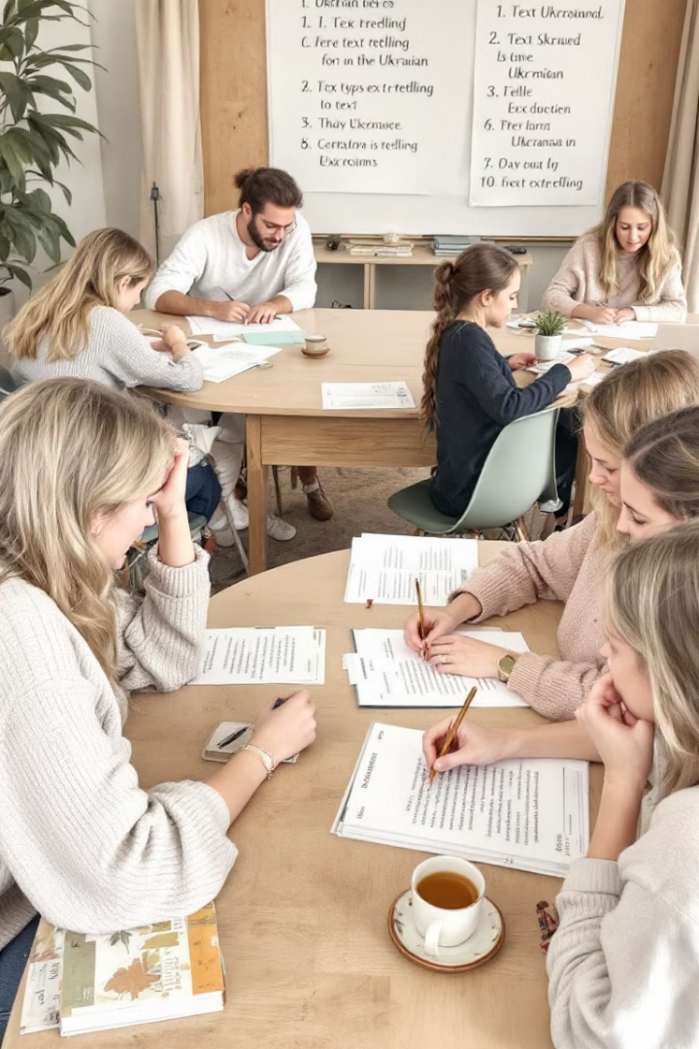
Типи переказів за характером текстового матеріалу
Перекази-розповіді
Перекази-описи
Це перекази, в яких описано одну або кілька подій. Для розповідей характерна часова логічна послідовність викладу явищ. Діти без особливих труднощів засвоюють і відтворюють зміст оповідань.
Це перекази, в яких викладено зовнішню характеристику одного чи кількох предметів. Між окремими частинами в описі наявні просторові зв'язки, які сприймаються і засвоюються учнями з більшими зусиллями, ніж часові.
Перекази-роздуми
Це перекази міркувань щодо подій, явищ, предметів. Вони не тільки сприяють розвиткові мови, а й дають учням можливість проявити самостійність, допомагають учителеві з'ясувати, що цікавить та хвилює учнів у тому чи іншому уривку, якими людськими якостями вони бажають оволодіти.

Slide 6
Види переказів за способом
передачі змісту
Докладні перекази
Передають зміст оповідання, уривка чи епізоду повністю (без пропуску окремих деталей), послідовно і правильно. Привчають учнів уважно слухати текст, запам'ятовувати деталі, назви, чітко уяснити всі місця твору.
Стислі перекази
Навчають учнів висловлювати свої думки та почуття стисло і чітко. Вимагають вміння глибоко осмислювати зміст твору, визначати найголовніше, найсуттєвіше, випускаючи малозначущі факти, події, другорядні епізоди.
Вибіркові перекази
Навчають учнів відбирати з тексту найістотніше з того чи іншого питання. Вимагають вміння добирати з тексту матеріали на задану тему, визначати основну думку, систематизувати зібраний матеріал.
Творчі перекази
Сприяють розвитку розумової активності учнів, самостійності виконання завдань, свідомому підходові до розв'язання їх. Передбачають внесення певних змін щодо вживання окремих граматичних форм, конструкцій та викладу змісту.

Slide 7
Творчі завдання для переказів
1
Зміна особи оповідача
2
Зміна послідовності епізодів
Переказати текст, змінивши особу. Якщо в тексті розповідь ведеться від першої особи, пропонується передати її від третьої, ставлячи розповідачем одну з дійових осіб.
Написати переказ тексту, змінюючи послідовність передачі окремих епізодів (наприклад, поставити на початок найцікавіший епізод).
3
Поширення тексту
4
Заміна синтаксичних конструкцій
Поширити текст оповідання, доповнюючи початок і вводячи новий епізод, додаючи своє закінчення.
Замінити одні синтаксичні конструкції іншими. Якщо в тексті є пряма мова, пропонується написати переказ цього тексту з перетворенням прямої мови на непряму.
5
Лексичні заміни
6
Збагачення тексту
Замінити певні слова і словосполучення синонімічними.
Ввести в текст ті чи інші порівняння, метафори, епітети, прислів'я, крилаті вирази, цитати.

Slide 8
Методика проведення навчальних переказів
Вступна бесіда
Підготовка учнів до сприйняття тексту, мотивація
Читання тексту
Ознайомлення з текстом, який буде переказуватись
Бесіда за змістом та словникова робота
Аналіз змісту, пояснення незрозумілих слів
Робота над планом
Складання плану майбутнього переказу
Усне переказування
Підготовка до письмового викладу
Написання чернетки
Письмове оформлення переказу
Переписування начисто
Остаточне оформлення роботи
Перевірка та аналіз
Оцінювання та робота над помилками

Slide 9
Вимоги до переказів
Живе мовлення
Використання лексики зразка
Збереження стилю
Дотримання послідовності
У переказі повинно звучати живе мовлення учня, а не завчений зразок.
У тексті, який складає учень, повинен зберігатися стиль зразка.
Дитина повинна використовувати лексику, мовленнєві звороти й окремі синтаксичні конструкції зразка.
Має бути дотримана послідовність оригіналу, причино-наслідкові залежності, передані всі основні факти і описи.
Відображення почуттів
У переказі повинні відображатися почуття дитини через виразність його мовлення.

Slide 10
Робота над планом переказу
Аналіз тексту
Поділ на частини
Визначення основної думки та ключових моментів
Членування тексту на логічні фрагменти
Перевірка плану
Формулювання пунктів
Оцінка повноти та послідовності пунктів плану
Створення чітких, лаконічних заголовків до кожної частини
Виконанню переказу, як правило, передує складання його плану. Робота над планом сприяє розвиткові зв'язного мовлення учнів, удосконалює їх мислення. План переказу привчає школярів викладати зміст послідовно, виділяти головне і суттєве, з'ясовувати логічні зв'язки між частинами тексту. Завдання вчителя – привчати дітей у процесі зв'язного викладу думок дотримуватися логіко-композиційної послідовності відповідно до плану.

Slide 11
Роль плану в переказі
Структурування
Запам'ятовування
План допомагає структурувати інформацію, виділити основні частини та встановити логічні зв'язки між ними.
План полегшує запам'ятовування змісту тексту, оскільки він слугує опорою для відтворення основних подій та фактів.
Самостійність
Послідовність
Складання плану розвиває самостійність мислення, вміння аналізувати та систематизувати інформацію.
План забезпечує послідовність викладу думок, допомагаючи уникнути пропусків та повторень.
Важливо навчати учнів складати план самостійно, оскільки це сприяє розвитку їхніх аналітичних та мовленнєвих навичок.

Slide 12
Переказ як ефективний засіб розвитку мовлення учнів
Розвиток мислення
Формування логічного мислення та аналітичних здібностей
Збагачення словника
Розширення та активізація словникового запасу
Вдосконалення граматики
Закріплення граматичних знань та синтаксичних конструкцій
Розвиток зв'язного мовлення
Формування вміння послідовно та логічно висловлювати думки
Переказ як вид письмової роботи є ефективним засобом розвитку мислення, уяви, спостережливості учнів. Він дає змогу дітям поєднати здобуті знання і життєвий досвід, реалізувати творчі можливості. Переказ розвиває в учнів логічне мислення, розширює словниковий запас, активізує його, сприяє закріпленню граматичних знань, синтаксичних конструкцій, правописних навичок, дає змогу розвивати усне й писемне мовлення.

Slide 13
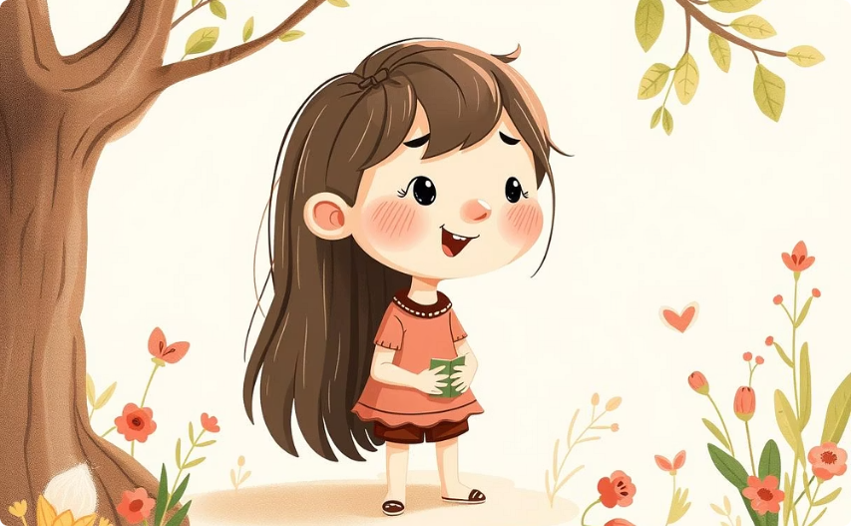
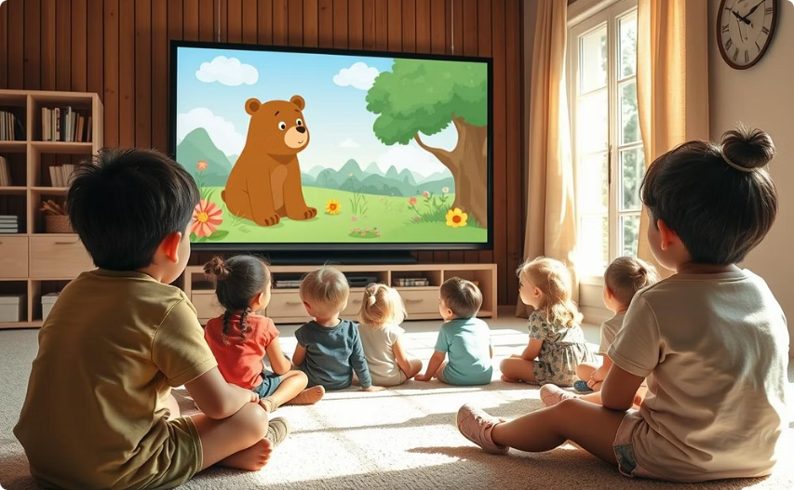
Використання наочності в роботі над переказом
Ілюстрації
Фільми та мультфільми
Використання ілюстрацій допомагає учням краще уявити зміст тексту, зосередитися на деталях та розвиває образне мислення.
Переказ за змістом фільму або мультфільму є цікавим та ефективним видом роботи, який розвиває увагу, пам'ять та вміння висловлювати свої думки.
Використання наочності робить процес навчання більш цікавим та ефективним, сприяє розвитку мовленнєвих навичок учнів та формуванню позитивного ставлення до навчання.

Slide 14
Типові помилки учнів при написанні переказів
30%
25%
Пропуски
Порушення
Пропуск важливих деталей, фактів або подій через неуважність або погане запам'ятовування.
Порушення логічної послідовності викладу, перестановка подій або фактів.
20%
15%
Граматичні
Стилістичні
Граматичні та орфографічні помилки, неправильне використання мовних засобів.
Стилістичні помилки, використання невідповідних слів або зворотів.
Важливо виявляти та аналізувати типові помилки учнів, щоб розробити ефективні методи їх подолання та покращити якість навчання.

Slide 15
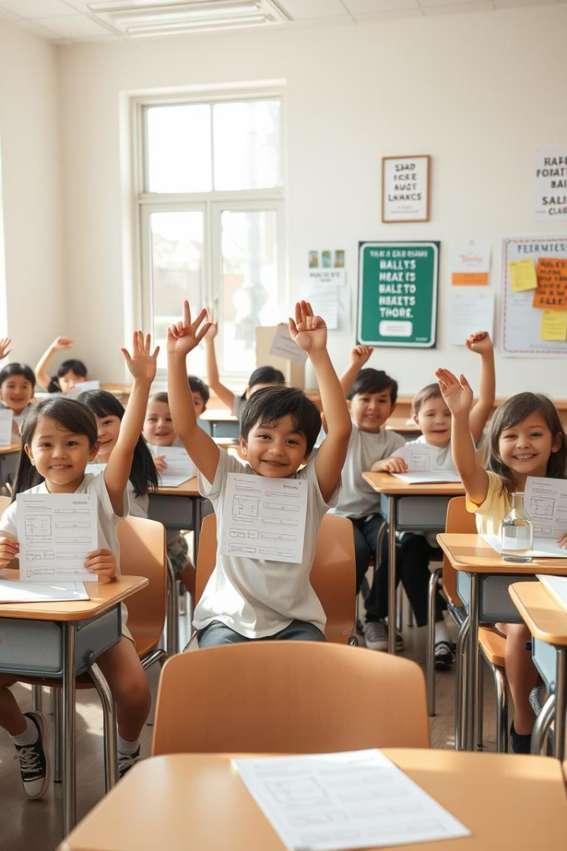
Переказ як засіб розвитку зв’язного мовлення:
Переказ є важливим та ефективним засобом розвитку зв’язного мовлення учнів початкової школи. Він сприяє формуванню вмінь аналізувати, структурувати інформацію, висловлювати свої думки письмово та розвиває креативність. Для досягнення найкращих результатів необхідно враховувати різновиди переказів, використовувати наочність, ретельно готуватися до кожного уроку та аналізувати типові помилки учнів. Важливо створювати позитивну атмосферу в класі, заохочувати учнів до самостійної роботи та надавати їм індивідуальну допомогу.

